Slide 1
NORMATIVA INSTITUCIONAL RELACIONADO A LA SEGURIDAD INSTITUCIONAL

Slide 2
DIRECTIVAS DE SEGURIDAD INSTITUCIONAL
OBJETIVOS:
Conocer la existencia de las Directivas de Seguridad Institucional.
Comprender las Directivas de Seguridad Institucional y qué implicancia tienen sobre el personal.
Conocer y comprender cómo reaccionar ante incidentes de seguridad como Oficial especialista en Inteligencia.

Slide 3
DIRECTIVAS DE SEGURIDAD INSTITUCIONAL
La Dirección de Inteligencia de la Armada como organismo rector en el área de la Contrainteligencia, es la responsable de dictar normas y procedimientos de Seguridad para ser aplicados en la Institución.
Las Publicaciones de Contrainteligencia comunes para todos los mandos, establecen la doctrina y los procedimientos que regulan la Seguridad en la Institución, y se agrupan en los siguientes tipos de publicaciones:
    Reglamentos
    Políticas
    Manuales
    Elementos de Inteligencia (EDI)
Las normas y procedimientos de Seguridad estarán compiladas en la EDI-4301, Carpeta de Directivas de Seguridad Institucional.
Al hacer referencia a las Directivas de Seguridad Institucional, se mencionará la sigla indicadora D.D.I. (Directiva de Inteligencia), el número de la Directiva, seguido por el número del párrafo.

Slide 4
DIRECTIVAS DE INTELIGENCIA (DDI)
DISPOSICIONES GENERALES:
Las Directivas de Seguridad se agruparán de las siguiente manera:
Disposiciones Generales 4000
Seguridad Personal 4100
Seguridad de la Documentación e Informaciones 4200
Seguridad Informática 4300
Seguridad Física y del Material 4400
Seguridad de las Operaciones 4500
Seguridad de Proyectos y Contratos 4600
Seguridad de Puertos y Fronteras 4700
Procedimientos Especiales 4800
Seguridad Electrónica 4900

Slide 5
DIRECTIVAS DE INTELIGENCIA (DDI) (Entre otras…)
DDI 400005 “Inspecciones de Seguridad Militar”.
DDI 400006 “Obligaciones del Oficial de Seguridad en UU.RR.”.
DDI 400007 “Identificación y Clasificación de los Activos Institucionales”.
DDI 480001 “Conducción de Incidentes de Seguridad”.
DDI 480002 “Conducción de Casos de Investigación de Seguridad Institucional”.
DDI 410002 “Acceso al Secreto Militar”.
DDI 410009 “Acreditación de Confiabilidad”.
DDI 490001 “Norma procedimiento para efectuar Inspecciones Técnicas”.

Slide 6
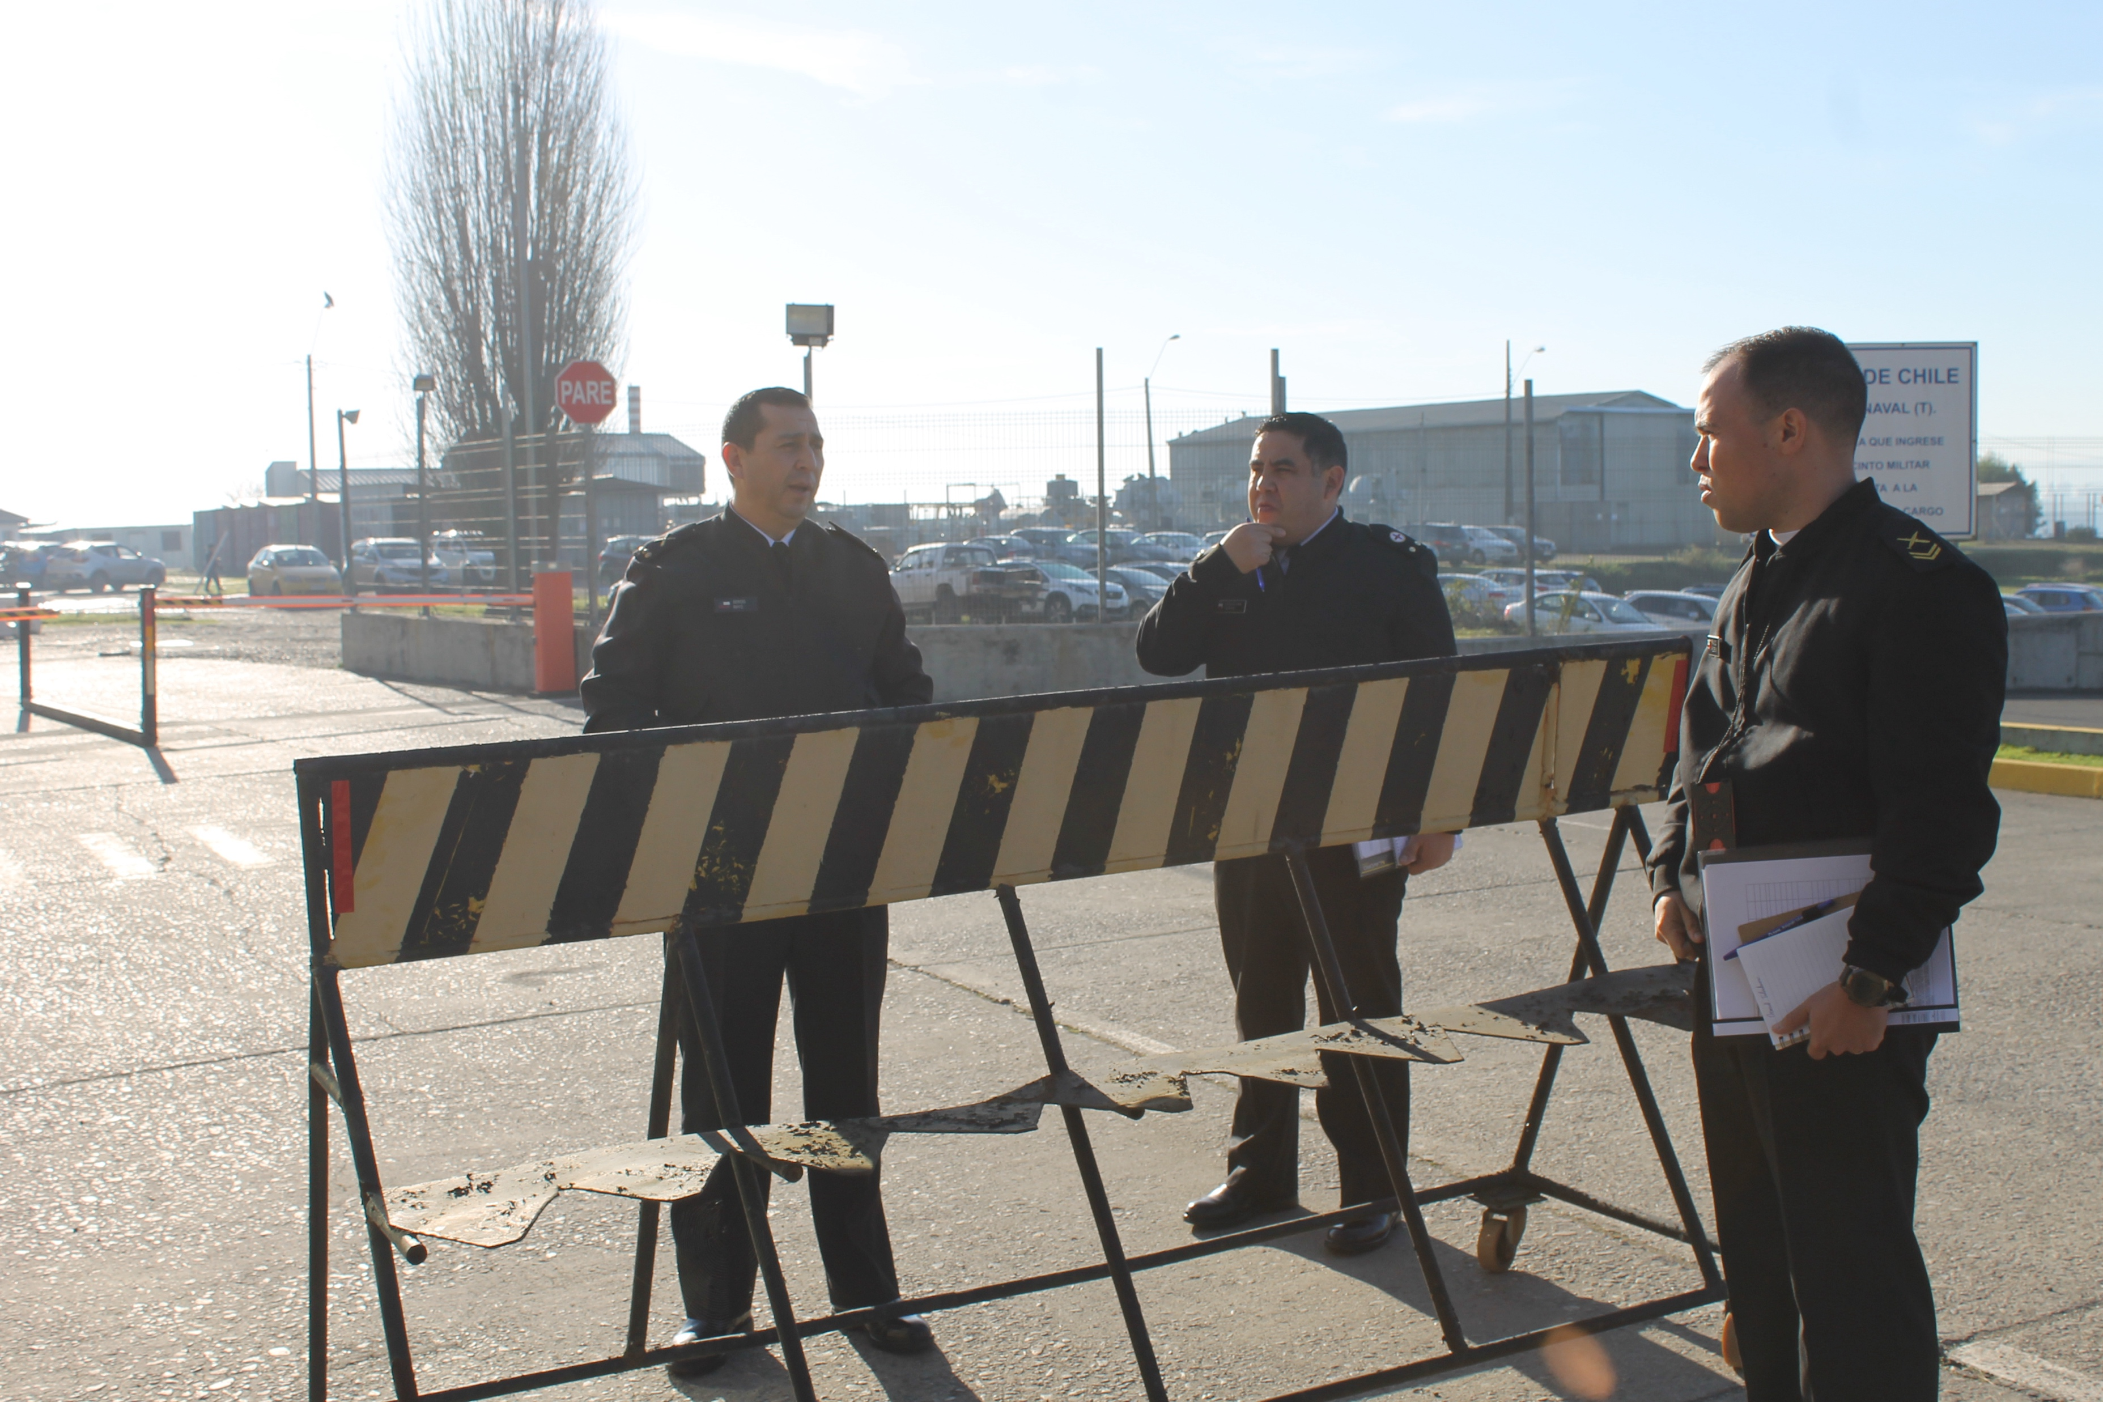
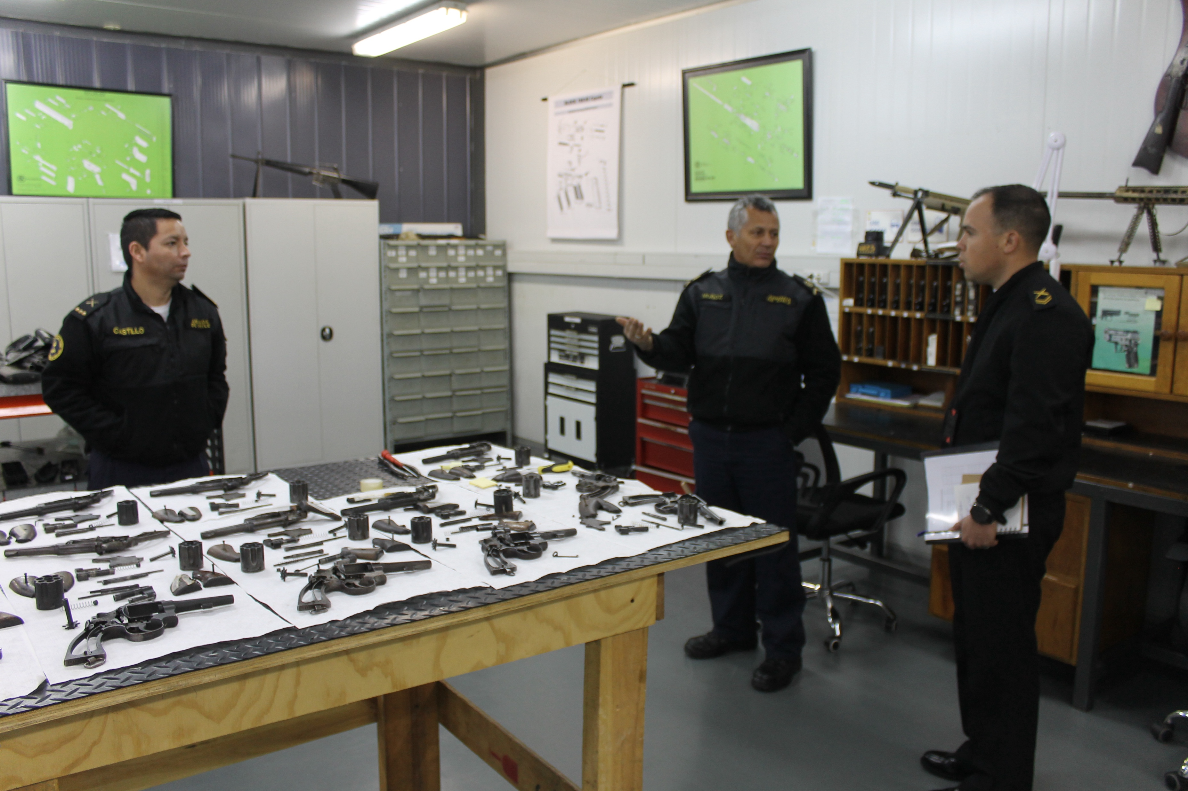
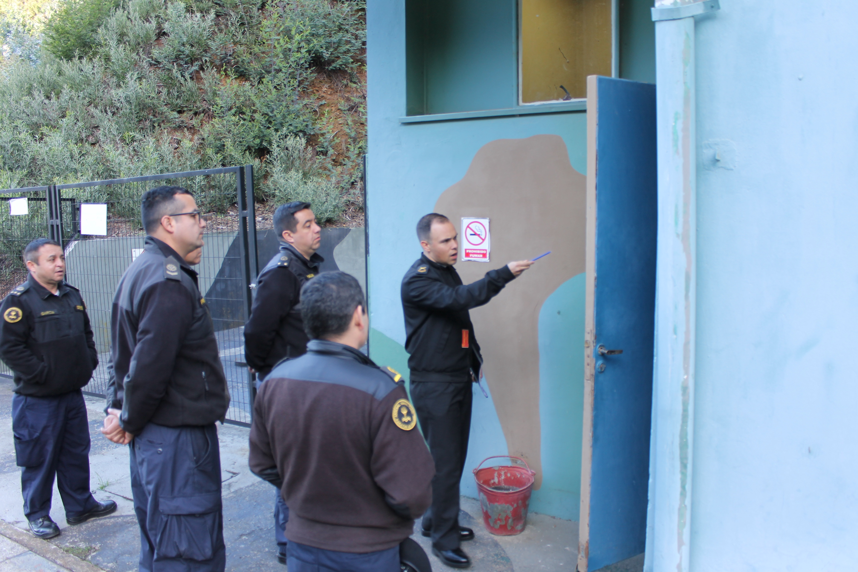
DDI 400005
“INSPECCIONES DE SEGURIDAD MILITAR”
Notes:
La autorización de Acceso al Secreto Militar (RESAC) es una resolución que confecciona el Comandante o Jefe de la Unidad o Repartición con el objeto de determinar los niveles de acceso que tendrá todo el personal bajo su mando para trabajar con material o información sensible, conforme a la definición de clasificación Reservado o Secreto señalada en el reglamento citado en b) de la
referencia, cumpla funciones como encargado de Informática o maneje caudales o créditos fiscales.

Slide 7
DDI 400005 “INSPECCIONES DE SEGURIDAD MILITAR”
La Dirección de Inteligencia de la Armada, como Dirección Técnica en el área de Seguridad Militar, dicta las normas y procedimientos de seguridad que se deben adoptar para asegurar el normal desarrollo de las actividades institucionales.
En su rol de Inspectoría de Seguridad Institucional, la D.INT.A., los Departamentos A-2 Jurisdiccionales y de Mandos Operativos supervisarán el cumplimiento de los estándares de seguridad, mediante la ejecución de Inspecciones de Seguridad Militar a Unidades y Reparticiones de acuerdo a su grado de sensibilidad.
Una Inspección de Seguridad Militar es una evaluación efectuada por especialistas en Inteligencia Naval, que busca medir los niveles de protección que las UU. y RR. están brindando a sus respectivos Activos Institucionales (instalaciones, personal, material e información) para desarrollar un ambiente de seguridad adecuado para el cumplimiento de su misión.

Slide 8
DDI 400005 “INSPECCIONES DE SEGURIDAD MILITAR”
¿QUÉ UU.RR. INSPECCIONA DIRINTA?
Reparticiones de Alto Mando Naval.
Reparticiones que sean definidas como nodos de comunicaciones de la Institución.
Radio Estaciones Navales.
Inspectorías Técnicas de la Institución en el extranjero.
Misiones y Agregadurías Navales de Chile.
Arsenales Navales.
Los Departamentos A-2 correspondientes serán los encargados de efectuar inspecciones a UU.RR. de sus ZZ.NN.
Notes:
Adicionalmente la D.INT.A. podrá efectuar inspecciones asesorativas o de diagnóstico en el ámbito administrativo o técnico a Unidades y Reparticiones que lo soliciten.

Slide 9
DDI 400005 “INSPECCIONES DE SEGURIDAD MILITAR”
OBLIGACIONES Y RESPONSABILIDADES.
DIRINTA:
Coordina previamente con Mandos.
Analizará Estudio de Seguridad de la UU.RR.
Recopila información específica de la dotación que pueda afectar la seguridad.
Deptos. A-2 remitirán calendarización de sus respectivas Inspecciones.

Slide 10
DDI 400005 “INSPECCIONES DE SEGURIDAD MILITAR”
OBLIGACIONES Y RESPONSABILIDADES.
Unidad o Repartición:
Of. Seguridad, Of. De Cargo de Informática, Condestable Mayor y Aydte. De Seguridad deberán presentar a Comisión Inspectora una breve exposición que contemple siguientes aspectos:
  Descripción de dependencias.
  Identificación de activos.
  Medidas adoptadas para corregir última Inspección.
  Vulnerabilidades evidenciadas durante su gestión y cursos de acción.

Slide 11
DDI 400005 “INSPECCIONES DE SEGURIDAD MILITAR”
ÁREAS INSPECCIONADAS.
Las áreas inspeccionadas se enmarcan en los tópicos de Seguridad Militar, comprendidos en la Política de Seguridad de la Armada, Directivas de Seguridad de la D.Int.A y el FORMULARIO DE INSPECCIÓN DE SEGURIDAD, en los siguientes aspectos:
Inspección Administrativa.
Seguridad del Personal.
Seguridad Física.
Seguridad de la Documentación.
Seguridad Informática.
Empleo de dispositivos electrónicos personales (D.E.P.)

Slide 12
DDI 400005 “INSPECCIONES DE SEGURIDAD MILITAR”
INSPECCIONES DE SEGURIDAD MILITAR INTEMPESTIVAS PARA COMPROBACIÓN DE NIVELES DE SEGURIDAD.
Previa coordinación con los Mandos, D.Int.A. realizará Inspecciones Intempestivas para verificar implementación de disposiciones de Seguridad, test de penetración y análisis de vulnerabilidades de las redes y sistemas informáticos, y ejercicios de comprobación de Seguridad.
Acciones de comprobación a la Seguridad Física.
Acciones de comprobación a la Seguridad de la Documentación e Información.

Slide 13
DDI 400005 “INSPECCIONES DE SEGURIDAD MILITAR”
INSPECCIONES DE SEGURIDAD MILITAR INTEMPESTIVAS PARA COMPROBACIÓN DE NIVELES DE SEGURIDAD.
Las tareas de los Deptos. A2 que la ley permite son la obtención de información militar de fuentes abiertas, el procesamiento de dicha información, planificación operativa, la ejecución de procedimientos normales de Contrainteligencia y la ejecución de las primeras acciones ante la detección de situaciones que afecten la seguridad militar. No pueden realizar operaciones especiales de inteligencia, actividades encubiertas, ejercicios de verificación de seguridad o entrenamiento simulando estas capacidades.

Slide 14
DDI 400005 “INSPECCIONES DE SEGURIDAD MILITAR”
INSPECCIONES DE SEGURIDAD MILITAR INTEMPESTIVAS PARA COMPROBACIÓN DE NIVELES DE SEGURIDAD (DEPTO. A2).
¿QUÉ PUEDEN HACER?
Acciones de comprobación de Seg. de la Documentación e Información:
  En horario no hábil verificar que documentación se encuentre debidamente resguardada.
  Revisión de basura.
  Verificación del contenido de computadores y dispositivos de almacenamiento del servicio.

Slide 15
DDI 400005 “INSPECCIONES DE SEGURIDAD MILITAR”
INSPECCIONES DE SEGURIDAD MILITAR INTEMPESTIVAS PARA COMPROBACIÓN DE NIVELES DE SEGURIDAD (DEPTO. A2).
¿QUÉ PUEDEN HACER?
Acciones de comprobación de Seguridad Física:
  En horario no hábil verificar Plan de Evacuación de Emergencia.
  Apertura de Oficinas Sensibles en horario no hábil.
  Verificación de procedimiento de control de acceso.

Slide 16
DDI 400005 “INSPECCIONES DE SEGURIDAD MILITAR”
INFORMES
INSPECCIÓN DE SEGURIDAD MILITAR.
D.Int.A. informará de las principales observaciones una vez terminada la inspección.
En un plazo máximo de 14 días hábiles deberá remitir informe que considere:
Observaciones y vulneraciones evidenciadas.
Recomendaciones y sugerencias de seguridad.
Evaluación y porcentaje obtenido.
Plazos para efectuar correcciones.

Slide 17
DDI 400005 “INSPECCIONES DE SEGURIDAD MILITAR”
ALGUNAS CONSIDERACIONES.
Siempre se hará una coordinación previa con UU.RR. y por especialistas en Inteligencia.
El porcentaje de aprobación para UU.RR de alta sensibilidad es de un 85% y para el resto de un 80%.
Unidades de Combate que efectúen comisión al extranjero deben considerar una Inspección de Seguridad.
Todo informe de resultado debe ser conocido por D.Int.A.

Slide 18
DDI 400006
“OBLIGACIONES DEL OFICIAL DE SEGURIDAD EN UU.RR.”
Notes:
La autorización de Acceso al Secreto Militar (RESAC) es una resolución que confecciona el Comandante o Jefe de la Unidad o Repartición con el objeto de determinar los niveles de acceso que tendrá todo el personal bajo su mando para trabajar con material o información sensible, conforme a la definición de clasificación Reservado o Secreto señalada en el reglamento citado en b) de la
referencia, cumpla funciones como encargado de Informática o maneje caudales o créditos fiscales.

Slide 19
DDI 400006 “OBLIGACIONES OFICIAL DE SEGURIDAD”
En todas la UU.RR. debe existir el Cargo de Seguridad Militar.
Por derecho propio el 2do Comandante, Subdirector o Subjefe asumirá como “Oficial de Seguridad”.
Comandantes pueden nombrar un Oficial Ayudante de Seguridad.
La función principal es atender las materias de Seguridad Militar relacionadas con protección de las instalaciones, del material, de la información y del personal Institucional.

Slide 20
DDI 400006 “OBLIGACIONES OFICIAL DE SEGURIDAD”
RESPONSABILIDADES
Gestionar el cumplimiento de las disposiciones que permitan aprobar las Revistas de Seguridad.
Confeccionar y mantener actualizado el Estudio de Seguridad.
Definir los Activos Institucionales.
Elaborar un Plan de evacuación y destrucción de información o material sensible.
Elaborar procedimientos necesarios para resguardar los Activos de Información sensibles.

Slide 21
DDI 400006 “OBLIGACIONES OFICIAL DE SEGURIDAD”
RESPONSABILIDADES
Prohibir o controlar el uso de cámaras fotográficas particulares o cualquier dispositivo con capacidad de tomar fotografías.
Confeccionar las resoluciones de acceso al Secreto Militar.
Enviar mensualmente a los A2 correspondientes un informe con faltas a la disciplina que afecten la seguridad Institucional.

Slide 22
DDI 400006 “OBLIGACIONES OFICIAL DE SEGURIDAD”
TAREAS
En cuanto a la actualización del Cargo.
En cuanto a la Seguridad del Personal.
En cuanto a la Seguridad Física.
En cuanto a la Seguridad de la Documentación.

Slide 23
DDI 400006 “OBLIGACIONES OFICIAL DE SEGURIDAD”
TAREAS
En cuanto a la Seguridad Informática.
En cuanto a la Seguridad de Proyectos.
En cuanto a la Seguridad de las Operaciones.

Slide 24
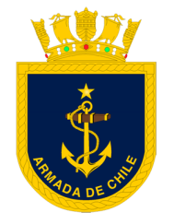

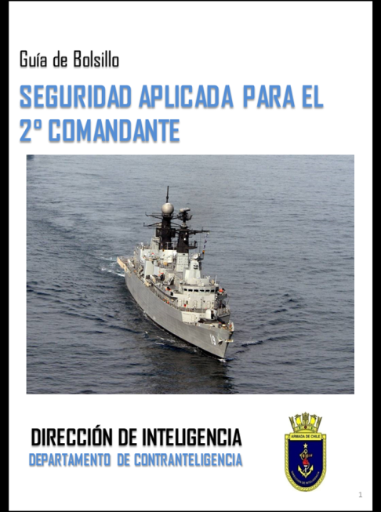
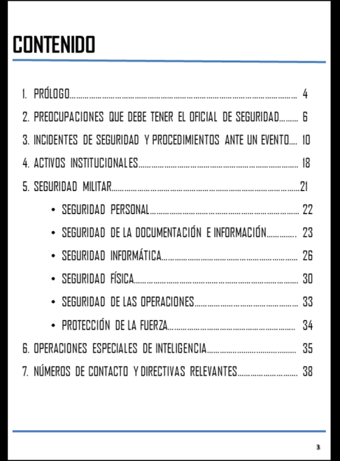
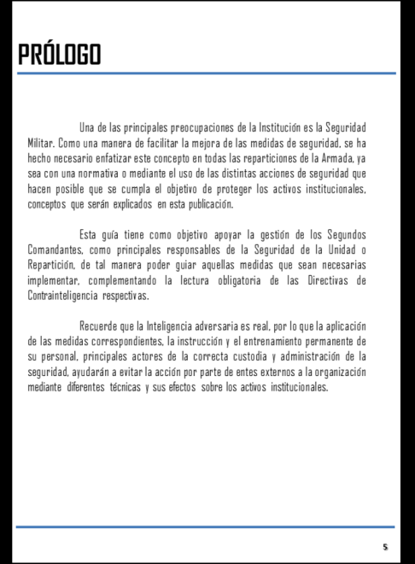
CONTRAINTELIGENCIA
DIRECTIVAS RESERVADAS
DDI 400006
Establece obligaciones del Oficial de Seguridad en las Unidades y Reparticiones.
P A T R I O T I S M O
HONOR LEALTAD VALENTÍA INTEGRIDAD DEBER
P A T R I O T I S M O
HONOR LEALTAD VALENTÍA INTEGRIDAD DEBER

Slide 25
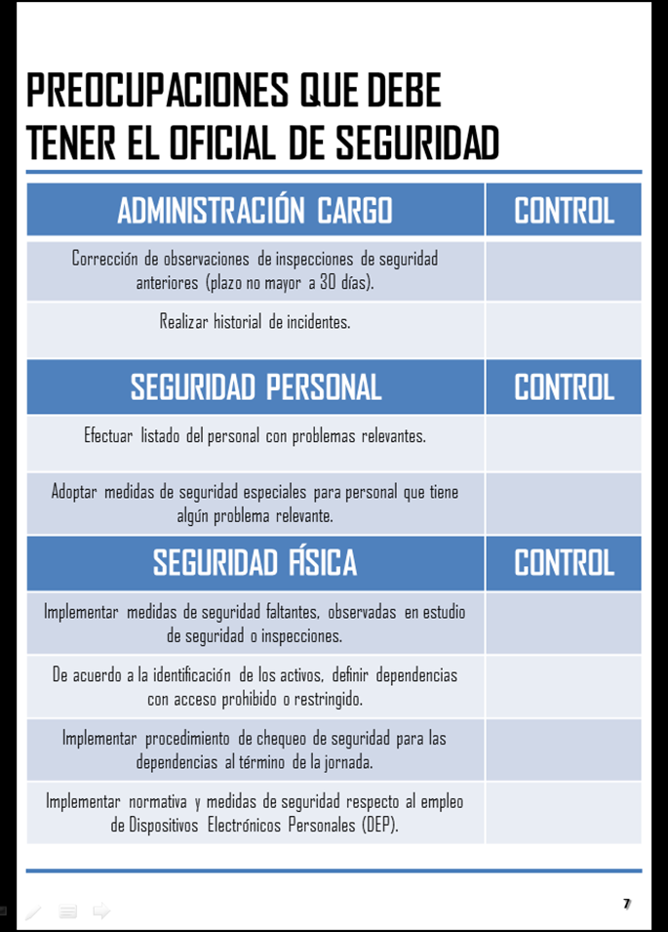
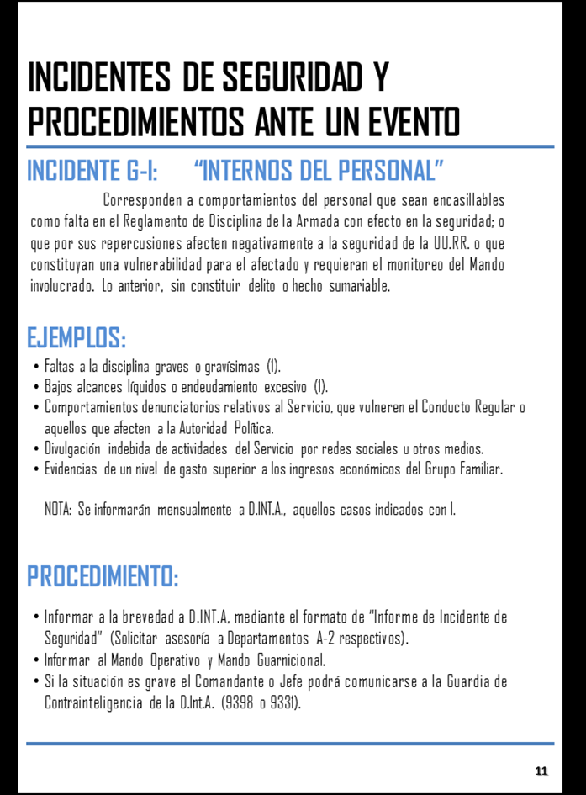
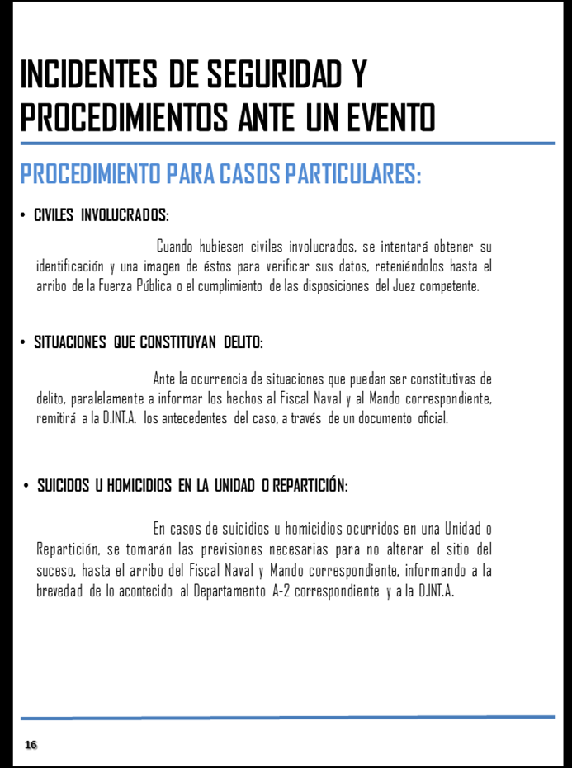
CONTRAINTELIGENCIA
DDI 400006
Establece obligaciones del Oficial de Seguridad en las Unidades y Reparticiones.
P A T R I O T I S M O
HONOR LEALTAD VALENTÍA INTEGRIDAD DEBER
P A T R I O T I S M O
HONOR LEALTAD VALENTÍA INTEGRIDAD DEBER

Slide 26
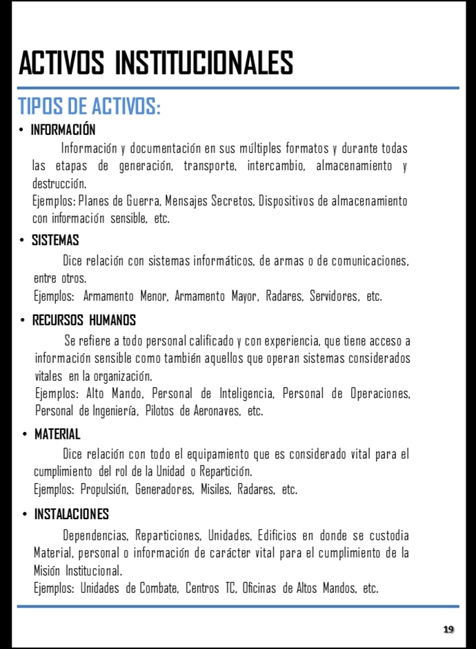
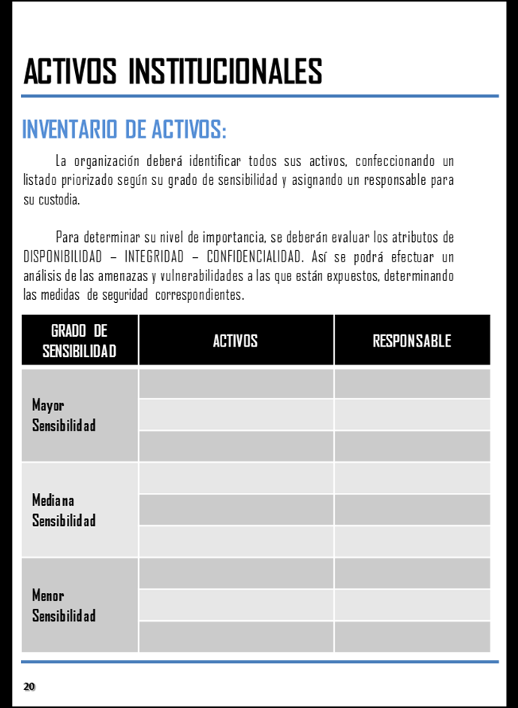
CONTRAINTELIGENCIA
DDI 400006
Establece obligaciones del Oficial de Seguridad en las Unidades y Reparticiones.
P A T R I O T I S M O
HONOR LEALTAD VALENTÍA INTEGRIDAD DEBER
P A T R I O T I S M O
HONOR LEALTAD VALENTÍA INTEGRIDAD DEBER

Slide 27
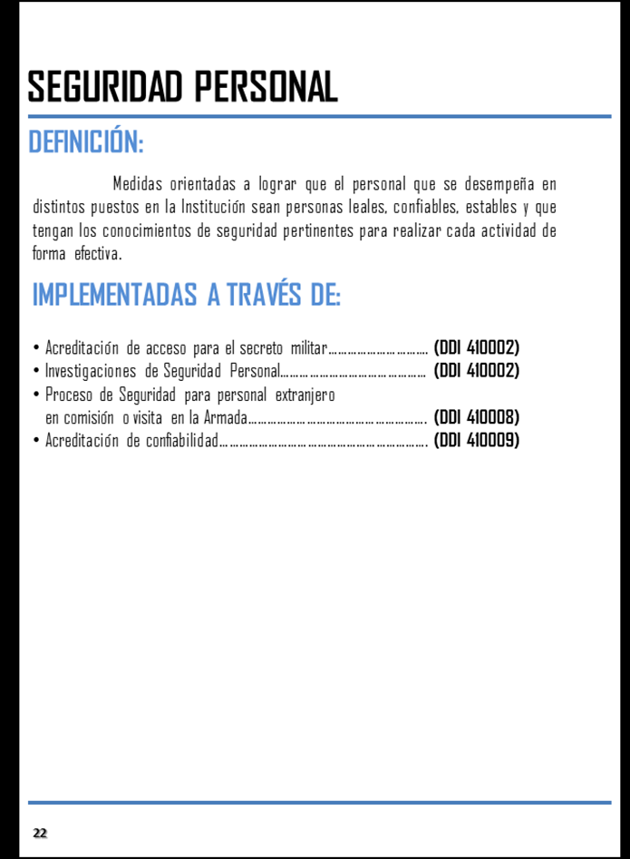
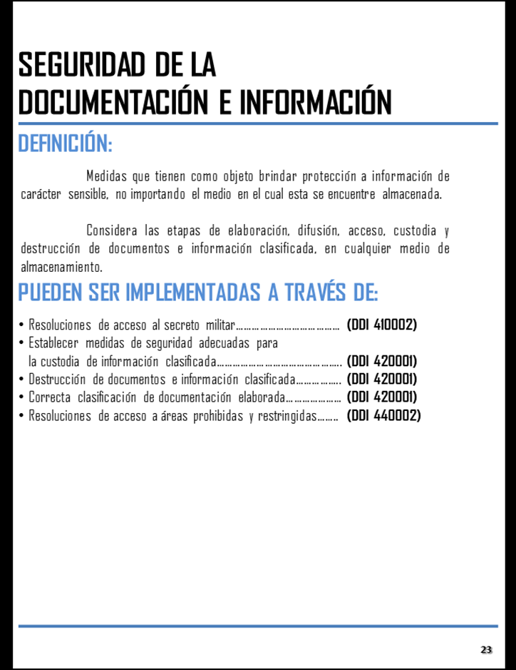
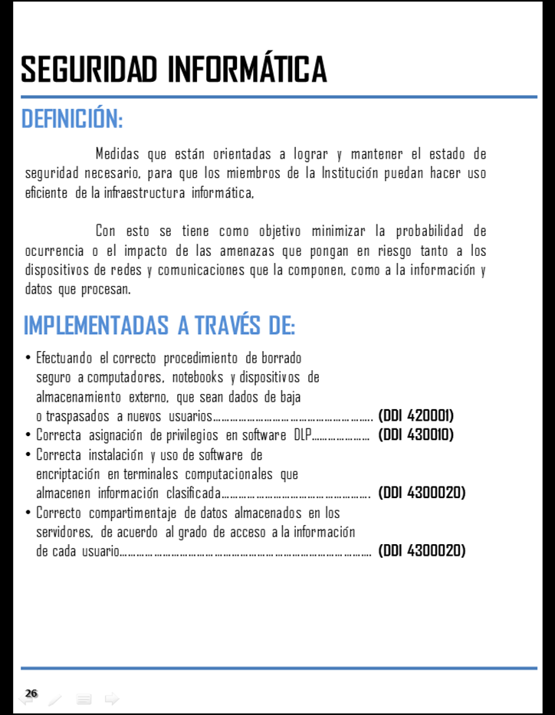
CONTRAINTELIGENCIA
DDI 400006
Establece obligaciones del Oficial de Seguridad en las Unidades y Reparticiones.
P A T R I O T I S M O
HONOR LEALTAD VALENTÍA INTEGRIDAD DEBER
P A T R I O T I S M O
HONOR LEALTAD VALENTÍA INTEGRIDAD DEBER

Slide 28
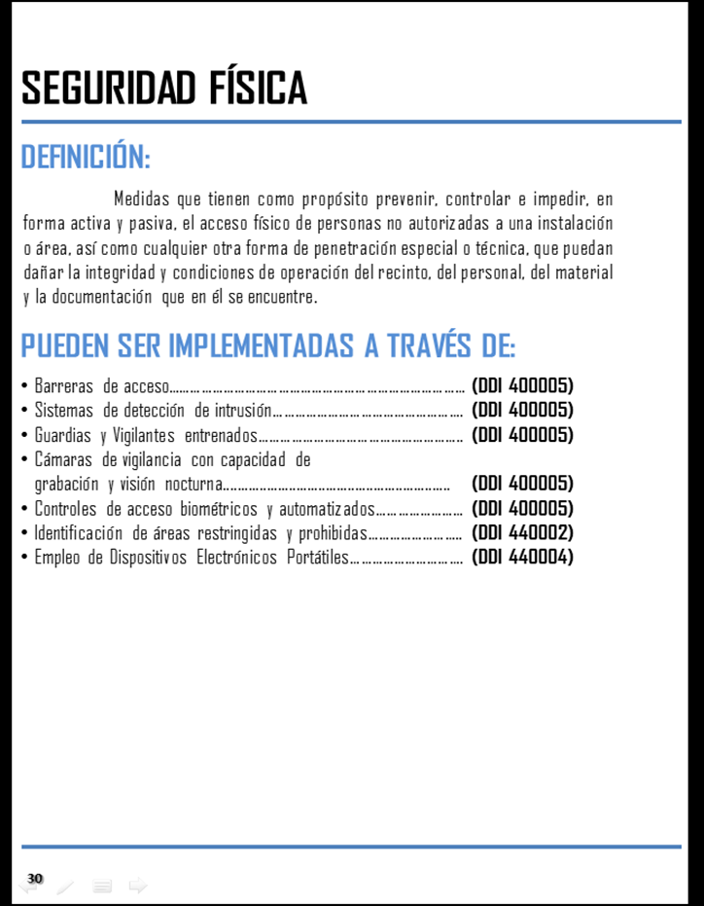
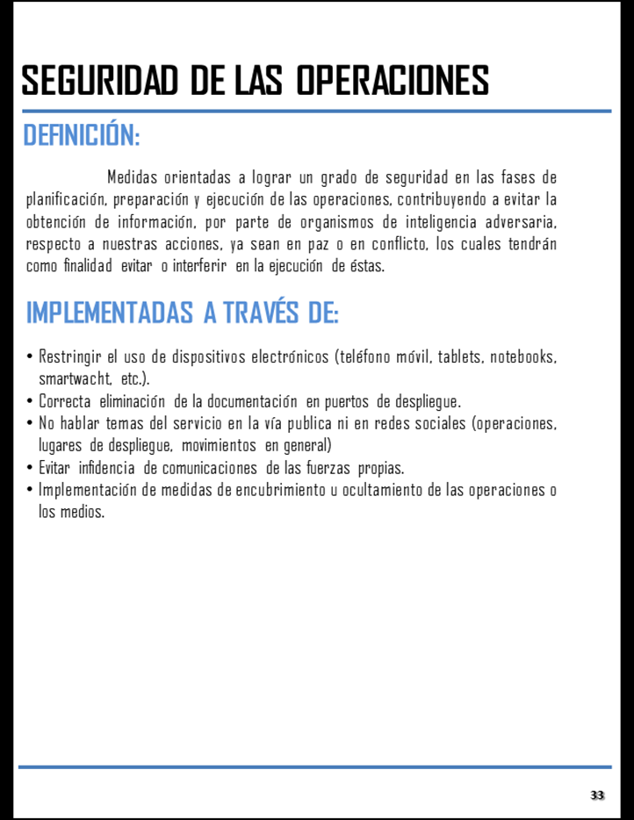
CONTRAINTELIGENCIA
DDI 400006
Establece obligaciones del Oficial de Seguridad en las Unidades y Reparticiones.
P A T R I O T I S M O
HONOR LEALTAD VALENTÍA INTEGRIDAD DEBER
P A T R I O T I S M O
HONOR LEALTAD VALENTÍA INTEGRIDAD DEBER

Slide 29
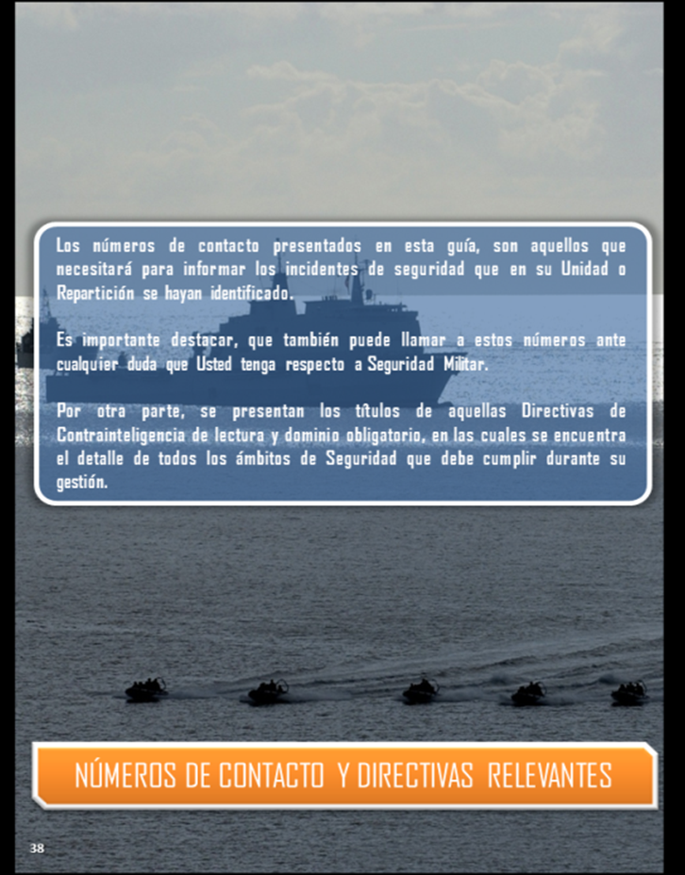
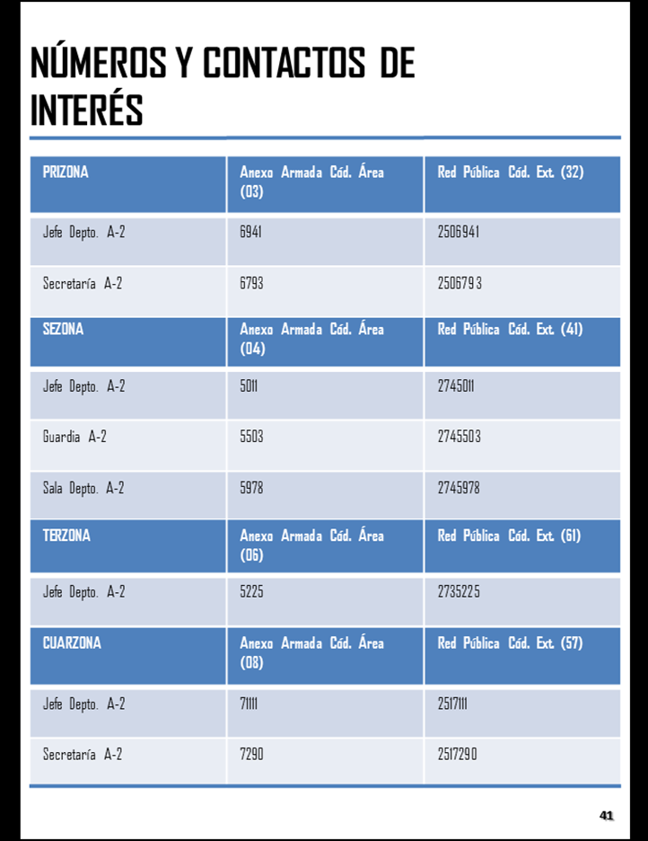
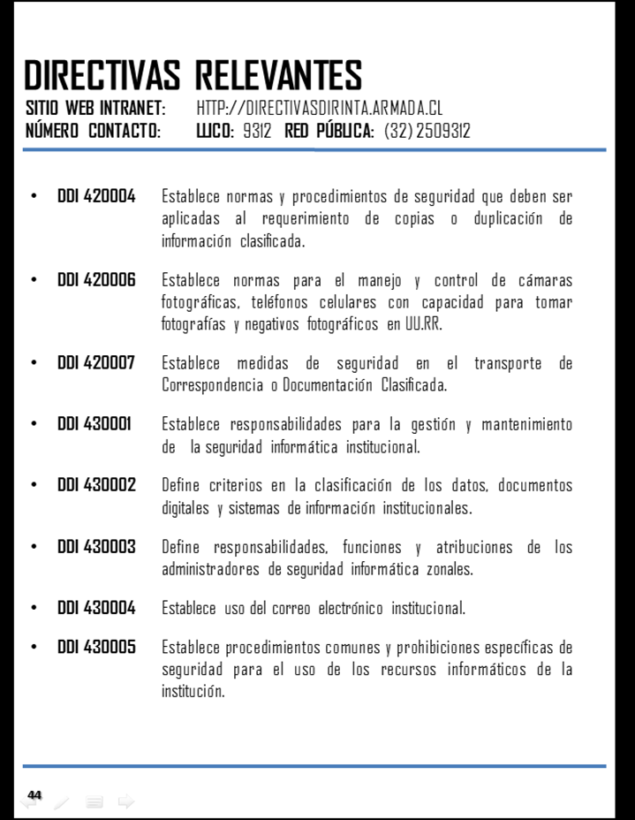
CONTRAINTELIGENCIA
DDI 400006
Establece obligaciones del Oficial de Seguridad en las Unidades y Reparticiones.
P A T R I O T I S M O
HONOR LEALTAD VALENTÍA INTEGRIDAD DEBER
P A T R I O T I S M O
HONOR LEALTAD VALENTÍA INTEGRIDAD DEBER

Slide 30
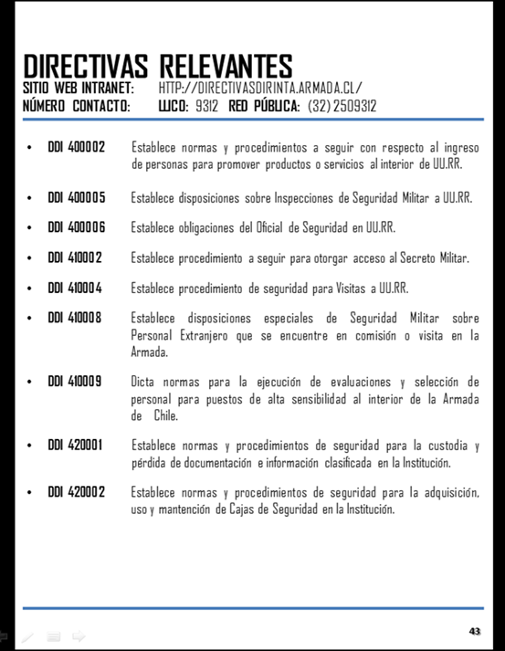
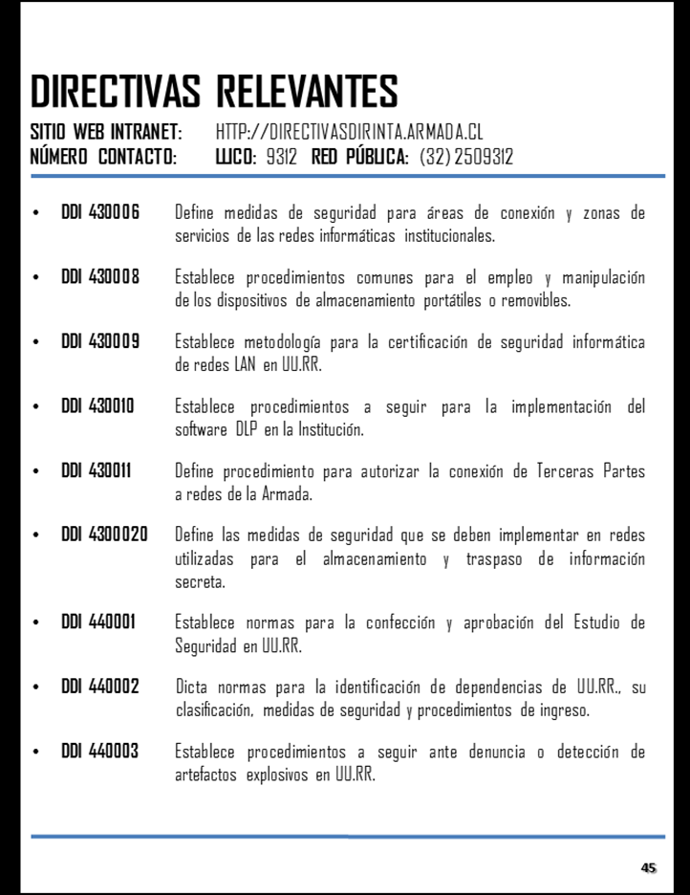
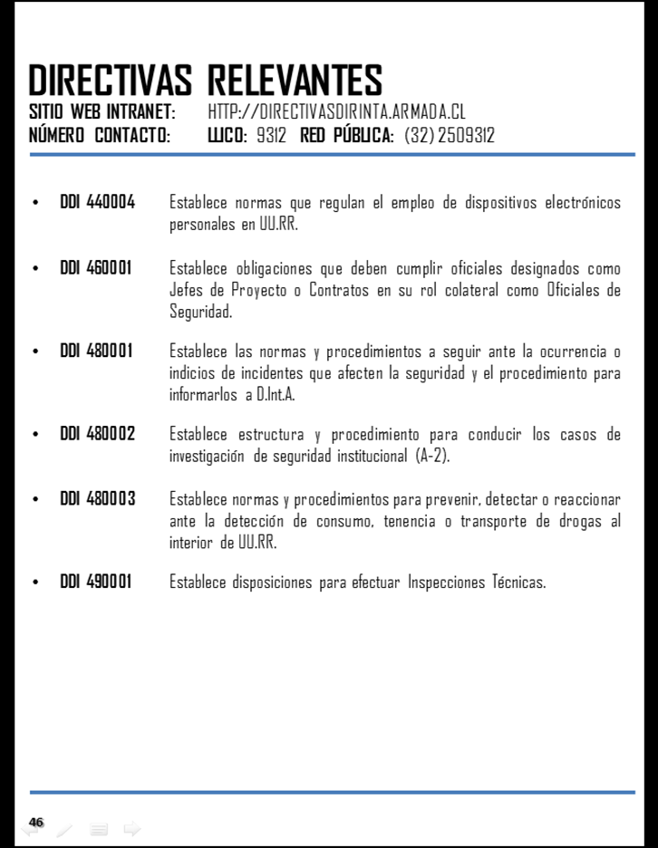
CONTRAINTELIGENCIA
DDI 400006
Establece obligaciones del Oficial de Seguridad en las Unidades y Reparticiones.
P A T R I O T I S M O
HONOR LEALTAD VALENTÍA INTEGRIDAD DEBER
P A T R I O T I S M O
HONOR LEALTAD VALENTÍA INTEGRIDAD DEBER

